Slide 1
以“架构”创新，突破算力卡脖子问题
Notes:
尊敬的各位院士、各位专家、各位老师、同学，非常荣幸有这个机会在这儿把我们过去在工作中的一些思考跟大家做一个报告。
我们最近几年一直围绕着人工智能计算，高算力芯片在做些工作。
我今天向大家报告的题目是“以架构创新突破算力卡脖子问题”。

Slide 2
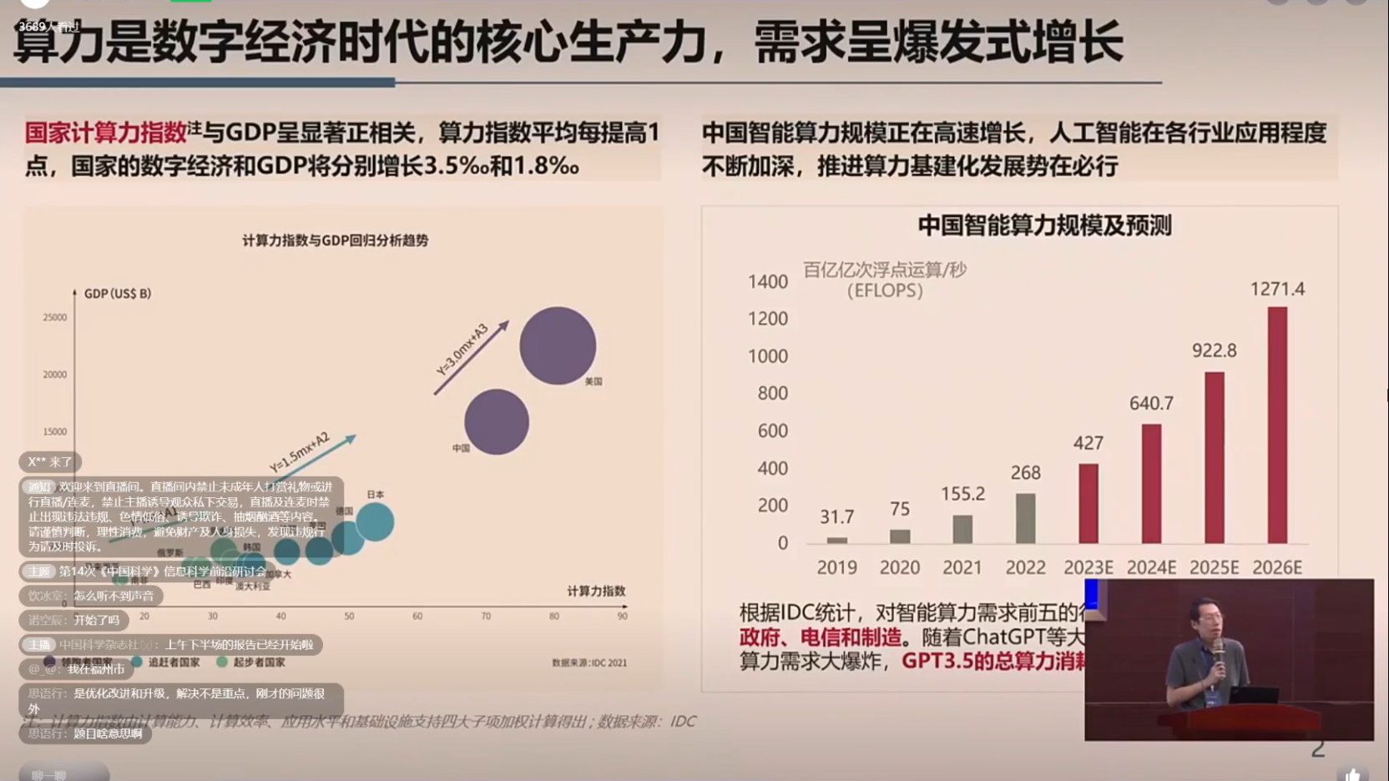
Notes:
算力是最近几年非常热门的话题，也是大模型人工智能的基础。
我们最近看到，国际数据集团，给了一个关于国家计算力指数的一个定义，这里有一个统计数据：算力指数平均每提高一个点，国家的数字经济和GDP将分别增长千分之三点五和千分之一点八。
可以看到算力对我们整个数字经济的支撑作用。
同时随着人工智能的发展，整体上我们对算力的需求也是呈爆炸式的增长，尤其是这个chat GPT这些大模型出现以后。
预测到了2026年的时候，我国整体的算力需求以及算力规模将达到1400EFLOPS这样的需求啊，一个E是百亿亿次浮点运算的规模。
那显然我们的需求是非常的迫切

Slide 3
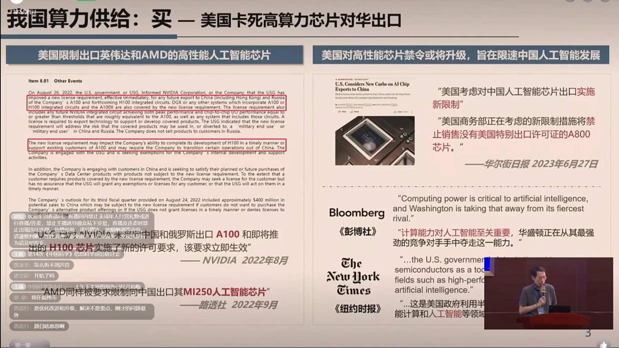
Notes:
算力的供给方面，我们国家现在面临着非常大的挑战。
传统上来讲，我们习惯于购买最先进的GPU芯片，但现在买GPU芯片这条路已经被美国卡住了。
去年的八月和十月，美国分别出台了系列的管制措施啊。我们最新的A100，H100GPU芯片已经完全断供。
今年六月份又看到一些新的报道，华尔街日报上的新信息表示，美国正在考虑对A800，即A100的阉割型芯片也要考虑断供。
这可能进一步的使我们无芯片可用，无GPU这种高端的芯片可用。

Slide 4
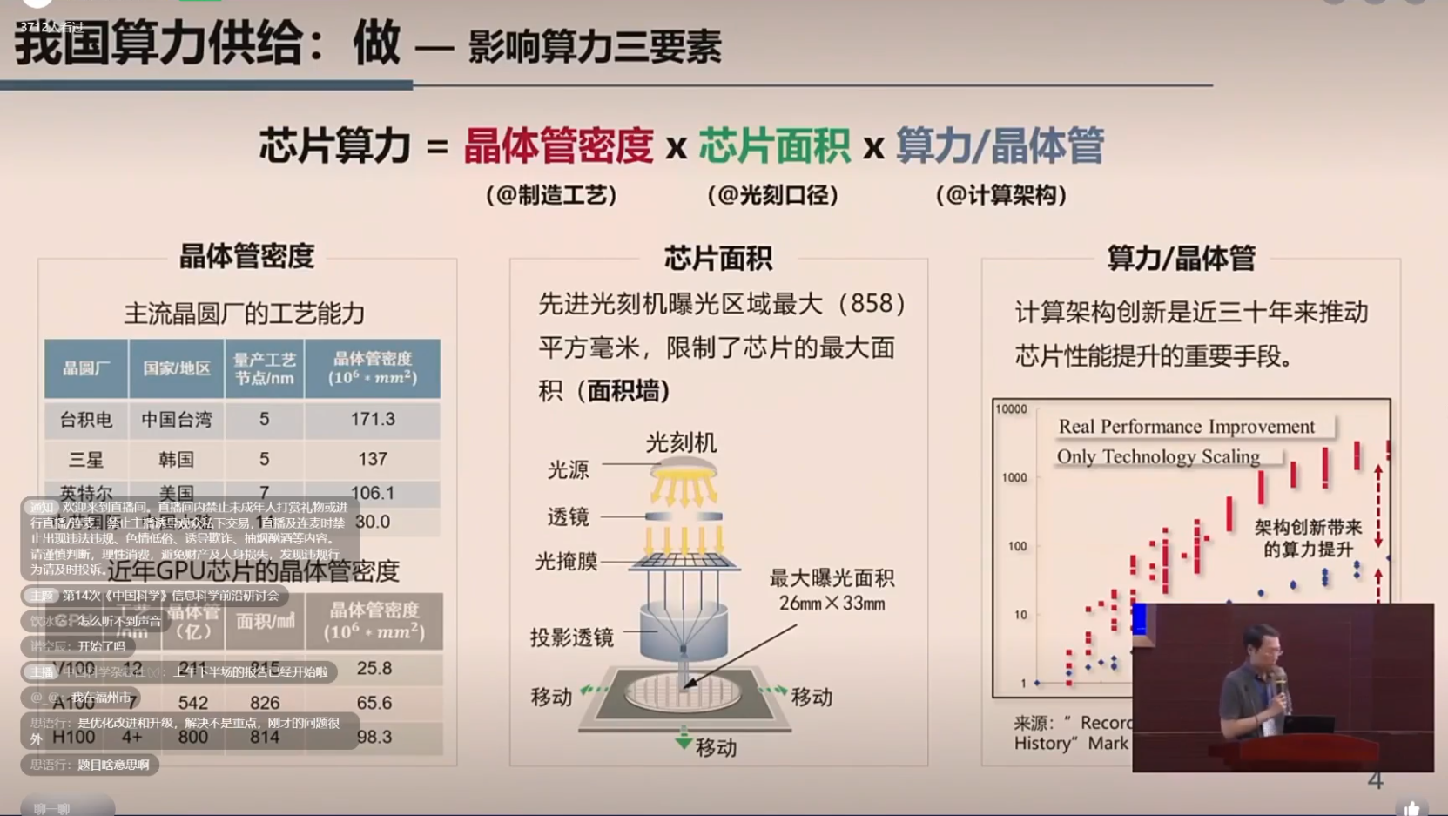
Notes:
买不到的话怎么办呢？我们自然想到就是我们自己做，我们自己来设计、自己来制造。
分析“我们做”所面临的一些挑战，首先看一下影响一个芯片算力的三个要素（用一个非常简单的公式啊，一个恒等式，来表达一下影响算力的三个核心的要素）：
1-晶体管的密度，它跟我们的制造工艺有关；2-芯片的面积，密度*面积=芯片上有多少个晶体管；3-是一个归一化的指标：平均下来，每个晶体管能够提供多少算力。（这个指标实际上是依赖于“计算架构”）
分别来看这三个指标：
1-从晶体管密度角来讲，它完全依赖于制造工艺。现在国际上我们看到的主流的GPU芯片都在用最先进的制造工艺，它因为使用了最先进的制造工艺，它的晶体管密度一代一代在不断的提升。在相同的面积下，它的算力也在持续的提升。
但刚才提到了“制造工艺”这条路，我们被卡住了。
2-第二个指标：芯片的面积。今天我们看到的这个高算力的GPU芯片，基本上都是在使用光刻机能够曝光的最大面积来制造一个芯片。它的面积就由这个光刻机的曝光口径决定。
这个指标，现在最大的是858平方毫米，如何突破它就成为了突破算力的一个可能性。
3-第三个指标：算力/晶体管的数量。我们统计了过去三十年，计算架构已经成为提升芯片性能的主要手段。（过去三十年的算力增长，工业进步带来了一部分贡献，架构创新带来了另一部分的贡献）

Slide 5
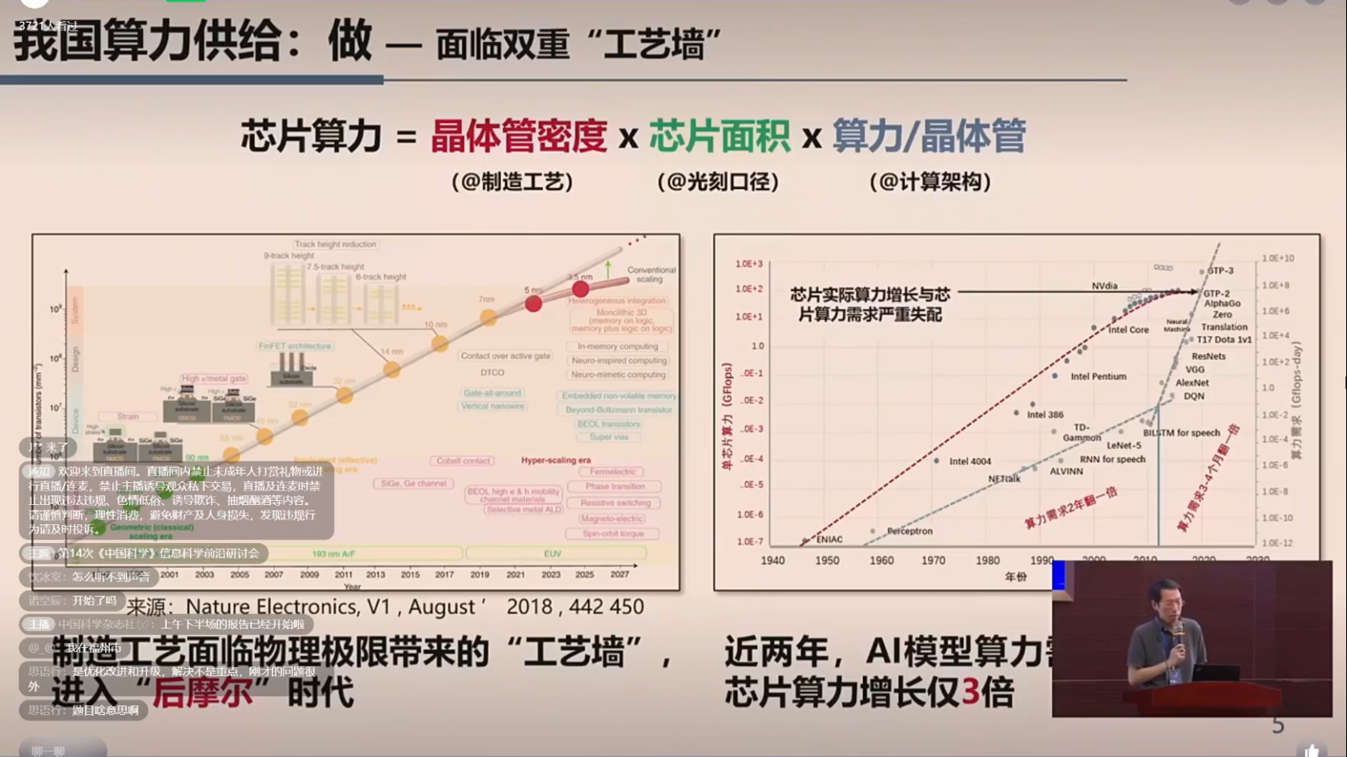
Notes:
从这三个要素的角度进一步分析，会发现，我们今天做高算力芯片，面临着双重的工艺墙的问题。
第一重是纯技术角度，制造工艺面临着物理极限带来的工艺墙，集成电路已经进入后摩尔时代。
近两年，AI模型的算力需求增长了差不多有一千倍，而芯片算力增长差不多只有三倍。两者差距成为我们今天要克服的核心的问题。

Slide 6
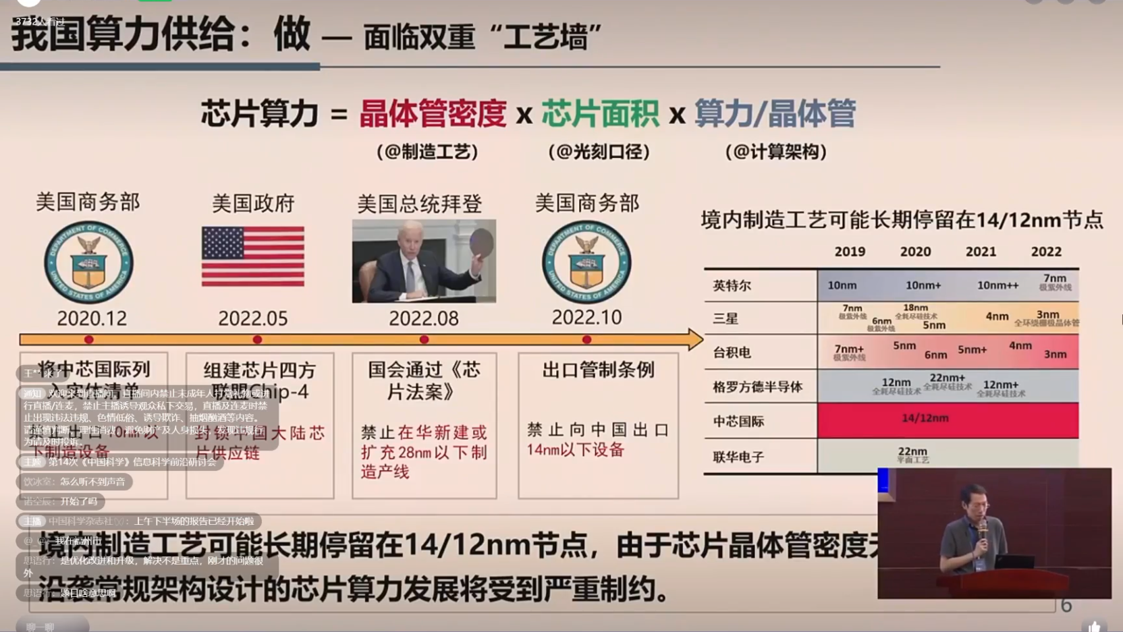
Notes:
另一重工艺墙就是我们面临的美国封锁。
我们统计了一下，过去两年美国商务部、美国政府陆续出台的一系列限制措施，直接卡住了我们14nm以下先进制造节点的工艺的发展。
这样会使得我们境内的制造工艺可能长期停留在14、12这个节点上，也就造成我们自己设计的芯片，晶体管密度无法持续提高。
如果我们还是沿袭过去常规的架构设计、想靠工艺红利提升芯片算力，这样的路线将受到严重的制约。

Slide 7
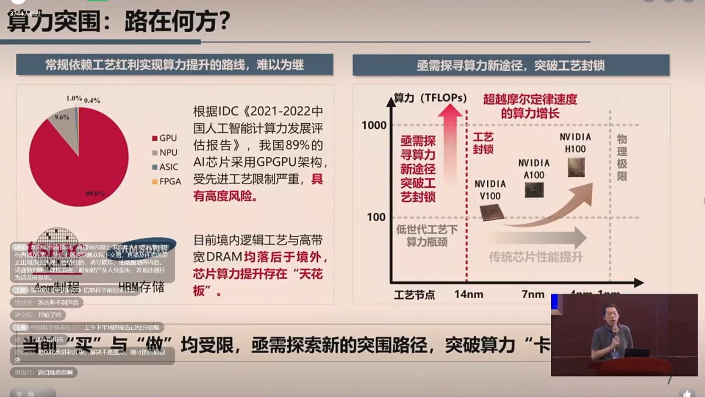
Notes:
因此我们就要探讨一下，算力突围，我们要走一个什么样的路线。
有另外一些统计数据，也是IDC的统计数据。现在国内百分之八十九的AI芯片都采用的是GPU架构。
英伟达做GPU，它可以使用全球最先进的工艺，它每一代仍然在享受工艺红利带来的算力提升。
但对于国内来讲呢，这条路就无法持续。
我们得考虑探索一些，在境内可以使用的成熟的工艺条件下，去突破算力的一些方向。

Slide 8
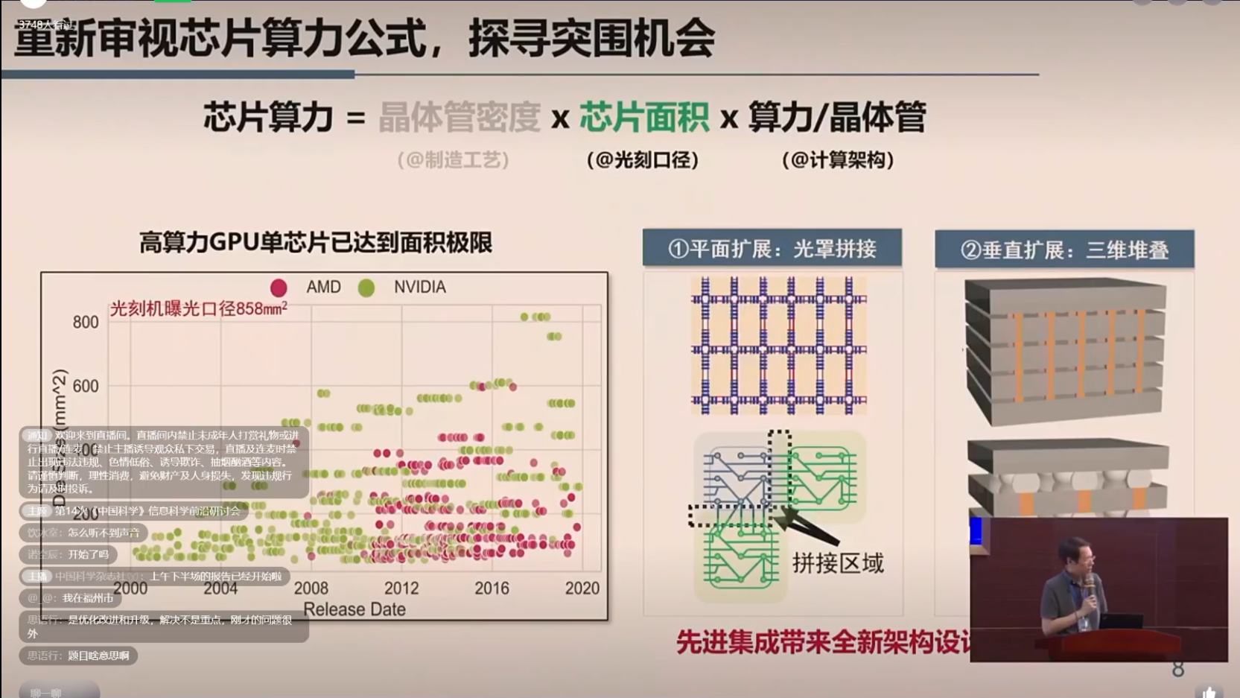
Notes:
进一步去审视一下“芯片算力公式”，我们能够看到一些突围的机会。
晶体管密度被这个工艺给卡死了，那就去看另外两个参数。
芯片面积参数：今天单芯片的面积，像GPU的单芯片面积已经基本上都是达到极限了。
左边这张图给出了过去二十年时间里边，英伟达和AMD的GPU芯片的面积数据，可以看到最高算力基本都在八百平方毫米以上。
但这里还有一些新的机会，随着先进集成技术的发展，有一些新的办法能够把芯片面积进一步做大。
里边有两个主要的方法：
一个是平面扩展。通过光刻时候的光照拼接技术，可以通过两次曝光中间，进行曝光口径上的交叠，实现两个曝光区域的物理连接，这样就有机会把芯片面积做大。
二是可以考虑一个垂直扩展。把多颗芯片三维堆叠起来，实际上也起到了一个等效的扩大了芯片面积的效果。
这样就带来了一个新的设计空间，我们把它称为集成架构。

Slide 9
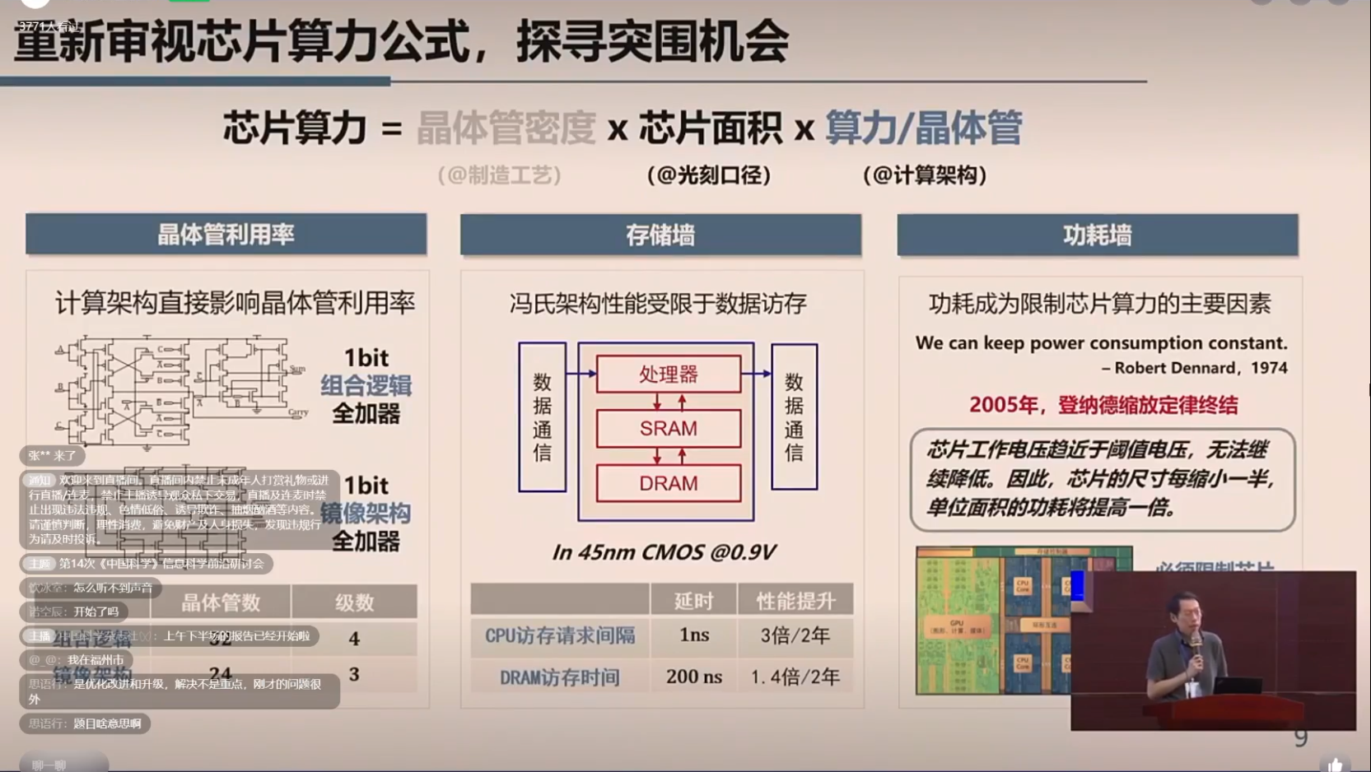
Notes:
另一个参数就是关于计算架构，每个晶体管能提供多少算力这样的一个参数了。
计算架构对芯片算力的影响更加全面。
首先，计算架构会直接影响晶体管的利用率。我们拿一比特的全加器的设计为例，采用不同的设计架构，使用的晶体管数量是不一样的。一个基本的组合逻辑全加器需要32个晶体管，而采用镜像架构的全加器，就只需要24个晶体管。
如果能设计更精巧的一些计算的架构，我们对晶体管的利用率就能够更充分，这样在晶体管数量相同的情况下也能提高算力。
第二方面是存储墙。过去常用的冯诺依曼计算架构，实际上是存算分离的。所以在存储器与处理器之间的接口上，访存瓶颈也限制了算力的发挥。
第三个是功耗的问题。因为功耗的限制，很难把芯片上所有的晶体管都点亮，这在学术界，称为“dark select”。如果我们在架构上有一些突破，使得功耗降下来，那就有机会把晶体管都用起来，算力自然也就能够有机会提升。

Slide 10
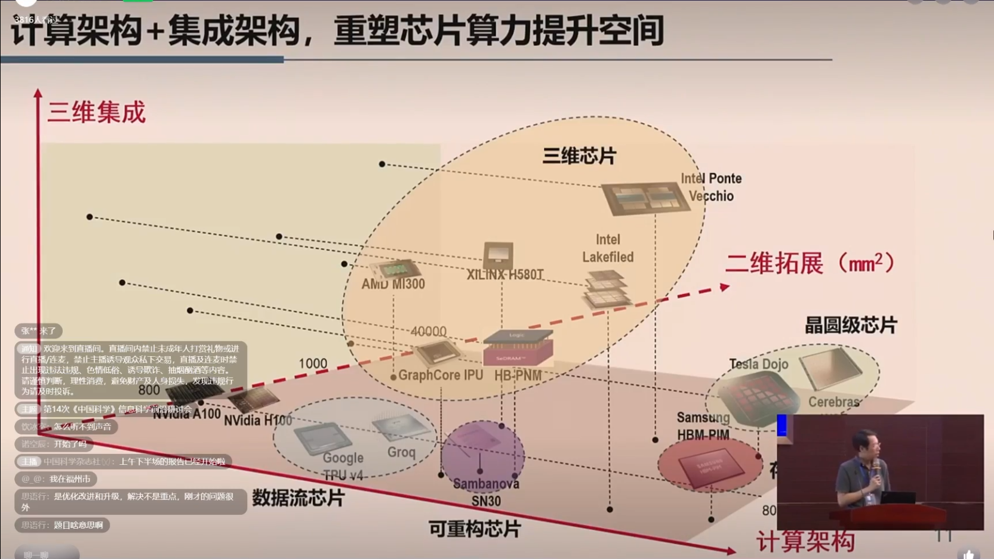
Notes:
通过这样的分析，把前面看到的计算架构和集成架构两方面结合起来，我们就有了一个新的算力提升的空间。
这里可以用一个三维坐标系做一个表达。
纵轴是三维集成；里边那个轴是一个二维拓展，代表芯片的面积；最外边这个轴是我们的计算架构，也就代表着大家在探索的不同计算方式。
我们把过去几年看到的国际上对算力探索的芯片相关实例，都放在这个坐标系里，基本上可以看到有大概五个不同的路径。
第一个路径是这个数据流芯片，以google为代表。
第二个路径是可重构芯片。
第三个路径是存算一体。
第四个路径是晶圆级芯片。
还有一个路径是三维集成，也就是刚才提到的把芯片做成立体的。

Slide 11
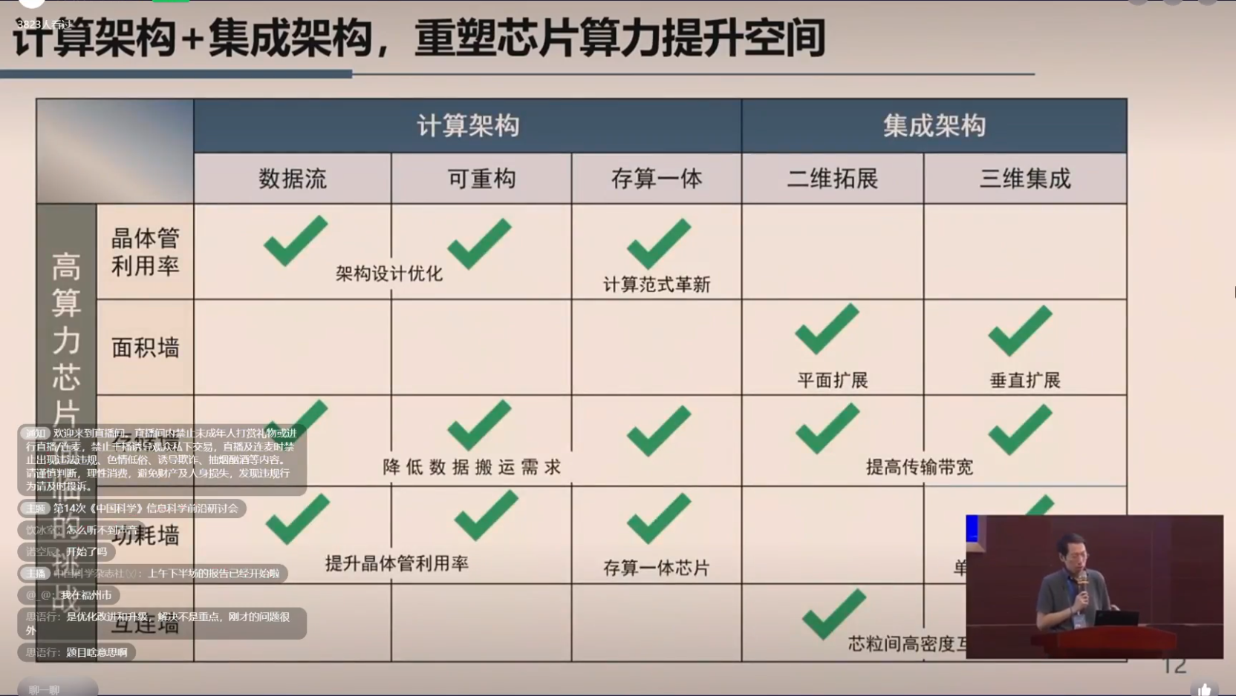
Notes:
这五条路径从不同的角度出发，都在努力地去克服今天高算力芯片面临的挑战。
总结下来，高端的芯片基本上面临着晶体管的利用率、面积墙、存储墙、功耗墙和互连墙，这五个方面的五个巨大的挑战。
计算架构跟集成架构，分别以不同的方式来解决这个问题。
举一个例子，在晶体管利用率这个层面上，在计算架构里边，数据流架构和可重构架构都是通过架构的设计优化，提高每个晶体管效率的方式，来实现对晶体管定律的提升，而存算一体是一种根本的计算范式的革新。
在存储强方面，这五个路线都有所贡献，但它们的解决方法各有不同。
计算架构里的三条路线，是从降低数据搬运需求的角度来解决的，可以称为是一个节流的办法。
集成架构，无论是二维扩展还是三维集成，实际上都是在提高传输带宽。可以称为是开源。从两个不同的角度，都有助于解决存储墙的问题。

Slide 12
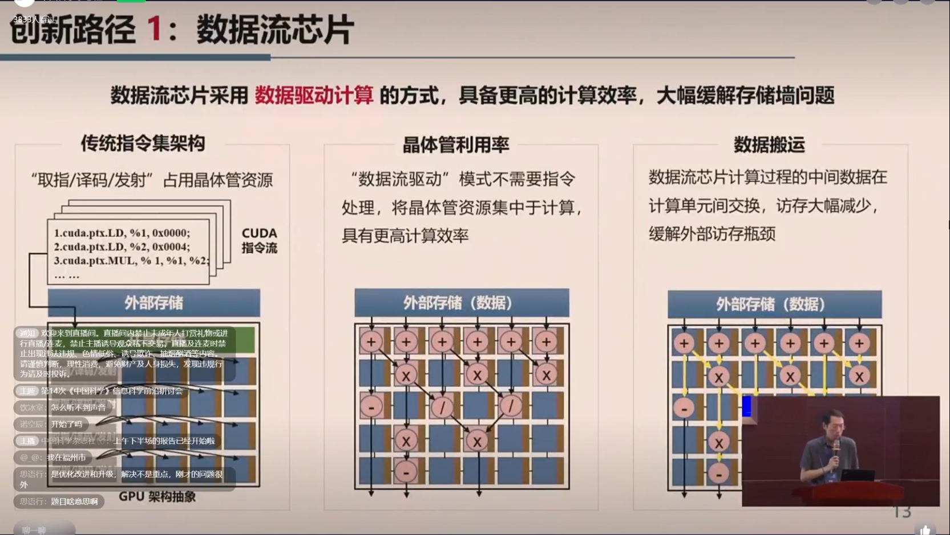
Notes:
这五条路线，今天都能看到一些成功的案例，下面我们对每个路线做个简单的介绍。
第一个创新路径就是“数据流芯片”。
数据流芯片本质上是一种采取数据驱动的方式做计算的一个模式。
传统的GPU，是一种指令集驱动的计算架构。一个应用需要先编译成CUDA的指令流，然后指令一条一条地载入去做计算。
所以需要对指令进行取指、译码、发射等大量的操作，占用了大量的晶体管资源。
而数据流驱动架构，直接把计算的数据通道部署在芯片、硬件上。直接由数据驱动，避免了指令处理带来的资源浪费。
同时在这个计算过程里，计算产生中间数据，直接在芯片内部计算。直接进行传递，也避免了外部的存储访问。
所以从两方面都提高了整体的晶体管利用率。

Slide 13
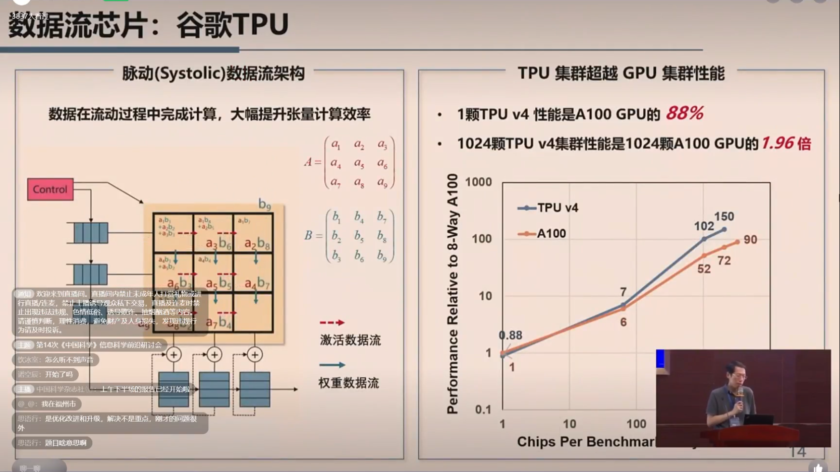
Notes:
数据流芯片的一个典型例子就是google的这个TPU芯片
左边是TPU芯片里使用的脉动数据流架构的一个示意图。可以看到一个非常基础的矩阵运算，它通过数据在这个阵列里边一拍一拍传递的过程，就完成了矩阵乘法和数据累加的一个操作。非常高效的提高了这个张量的计算效率。
另外，TPU v4的一些实测数据给了我们很大的启发。
右边看到的是TPU v4论文里的一个对比效果。单核TPU v4的性能是低于A100 GPU的，只有它的88%，但1024颗TPU v4的集群性能，超过了A100 GPU的集群性能，最高达到了1.96倍。
这给了我们一个很重要的启发。在未来去探索高算力芯片时，不一定要去紧跟GPU单芯片的算力，
我们确实可以通过一些办法，在单芯片算力不如它的情况下，在系统级的算力上面战胜它。

Slide 14
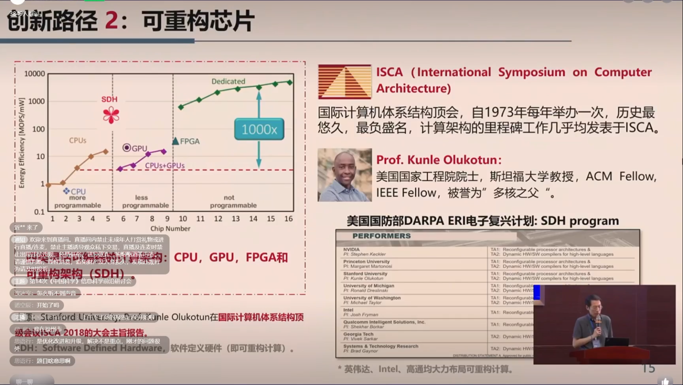
Notes:
第二条创新路径是“可重构芯片”。
2018年的国际计算机体系结构会议上，在美国工程院的院士昆勒教授所做的主题报告里，把可编程架构分成了四类：前三类是我们熟悉的CPU、GPU、FPGA，第四类是可重构架构。
美国国防部DARPA，在2017年也部署了ERI电子复兴计划，部署了可重构计算项目，这里边，英伟达、英特尔、高通均在这个项目里参与工作。

Slide 15
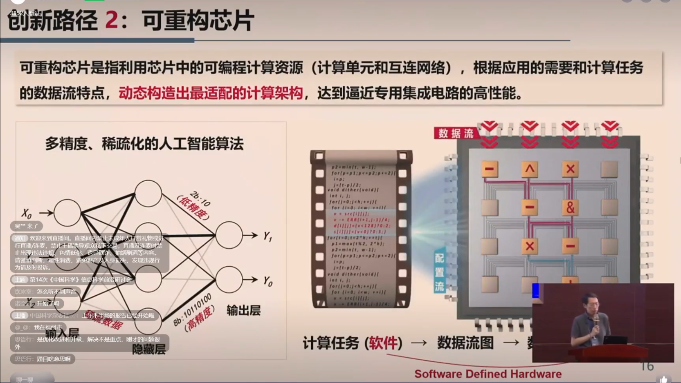
Notes:
可重构计算的一个基本的特点，它利用芯片里可编程的计算资源，主要是计算单元和互连网络，根据计算任务的数据流特点，动态构造出最适配的计算架构。
所以本质上，它也具有数据流架构的特点，但它是一个动态的数据流，是可以灵活配置的数据流。
所以我们也把它称为 软件定义硬件或者软件定义芯片。

Slide 16
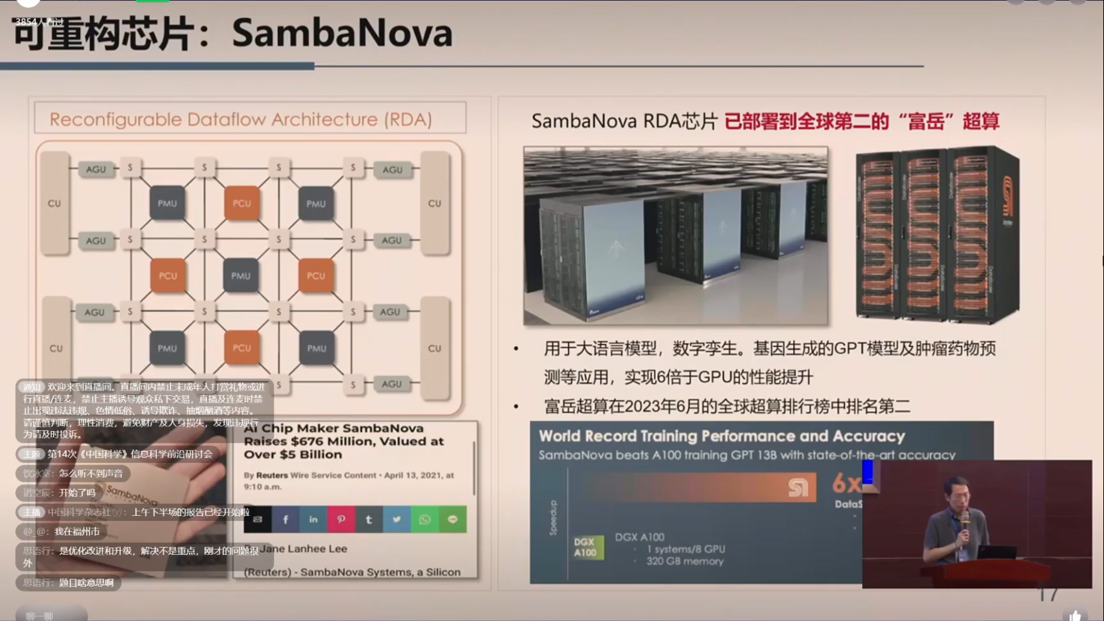
Notes:
这种架构，目前国际上有比较好的进展。这是美国的 SambaNova 公司，它采用了自称为“可重构数据流架构”的方式实现计算。
这颗RDA芯片，现在已经部署到了全球第二的“富岳”超级计算机里了。
在“富岳”里，用于大语言模型、数字孪生，包括用于基因的GPT模型，还有像肿瘤药物预测这些应用。
实测的数据显示，这个可重构芯片的性能在跑上述这些业务时，比A100 GPU提高6倍左右。

Slide 17
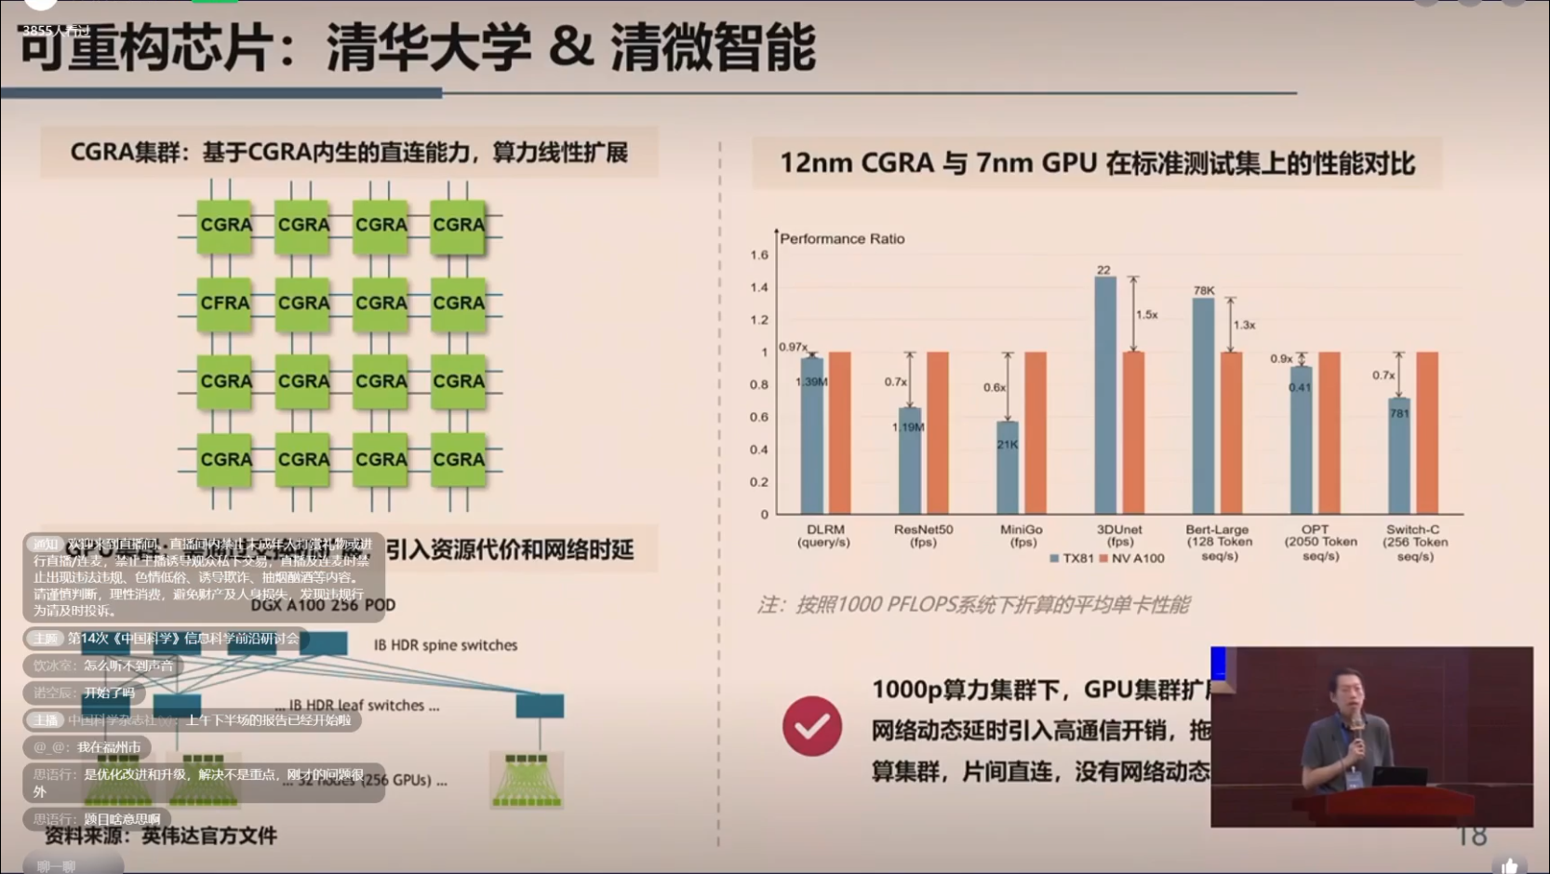
Notes:
国内，我们团队也做了一些在可重构芯片方面的探索，我们设计了高算力的CGRA芯片。
通过利用刚才提到的可重构架构里的数据流特性，我们实现了可重构芯片的内生的芯片间的直连，实现一个基本算力的线性扩展。
相比于GPU集群，这种依靠多层交换机去集连的组网方式，在采用12nm工艺下的CGRA芯片，基本性能就和7nm的GPU在标准测试集上，能达到基本相当。
从这个角度看，即便在相对较差的工艺上，我们也有机会去追平它，甚至在一定程度上超越它。

Slide 18
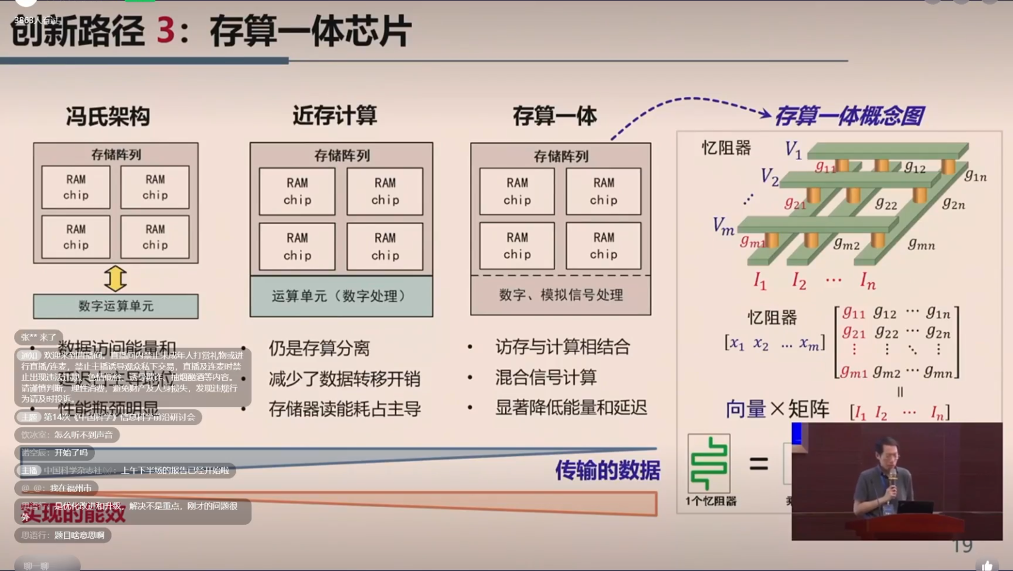
Notes:
第三条路径是存算一体芯片，顾名思义，存算一体，就是把存储跟计算集成到同一个芯片里，甚至同一个器件里。
传统的冯诺依曼架构，存算是分离的。为了解决存算之间的瓶颈问题，大家先探索了进存计算，把存储跟计算距离拉近，减少访存开销。再进一步，就实现了存算一体的效果。
最右边这张图，给了一个存算一体的概念图，是以忆阻器作存算一体计算为例的一个方案。
在这个例子里，可以看到忆阻器的一个电阻阵列，构成了存算一体的基础架构。当要去做一个向量跟矩阵乘法时，我们把矩阵的值编程到一组g里去，把向量的值编成一系列的电压，加到这一组阵列上，通过电流的累加就实现了矩阵乘法的计算。在这样的例子里，一套忆阻器就基本上等于一个乘法器，一个加法器再加一个存储器了。所以我们看到效率非常的高，同时这也是对过去传统计算方式的一个颠覆。
因此，我们看到从传统的冯氏架构到存算一体架构，在计算过程里要传输的数据量越来越少，计算的能效也就越来越高了。

Slide 19
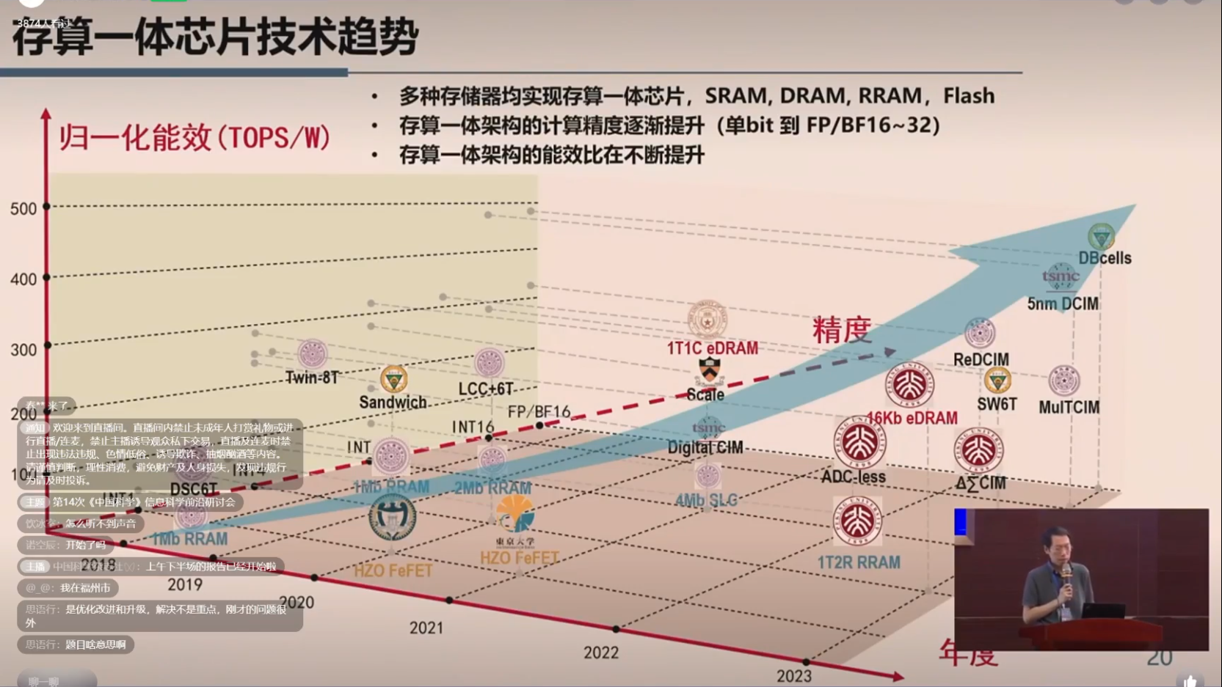
Notes:
存算一体芯片近几年在国际上非常的热门，这里我们做了一个不完全的统计。
在国内，北京大学、清华大学，包括东南大学，在存算一体方面做了很多的工作。国际上工业界进展也很快，台积电最近几年也陆续发表了一些存算一体的工作。
今天我们看到几乎所都有类型的存储器SRAM、DRAM、PRAM、Flash，包括铁电，大家都能用它来实现存算一体的功能。
另一方面，存算一体架构的计算精度也在逐渐的提升。早期的时候，存算一体只能做一些低精度的，比如2bit、4bit的数据计算，局限在应用于低功耗或者边缘计算的场景。
但现在存算一体已经可以做16bit、32bit浮点计算，它已经具备了进入到高算力芯片的能力。
另一方面还能看到，随着技术发展，存算一体的能效也在不断的提升。这给我们去设计高算力芯片，进一步的提供了非常充分的可能性。

Slide 20
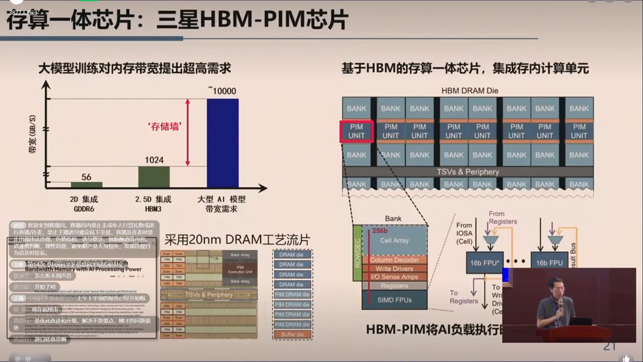
Notes:
三星当前也推出了存算一体的产品，他们在HBM芯片里通过在DRAM之间集成一定的计算单元实现存算一体。
采用这种具备存算一体能力的HBM，它执行AI负载时的执行时间能够提高十倍以上。

Slide 21
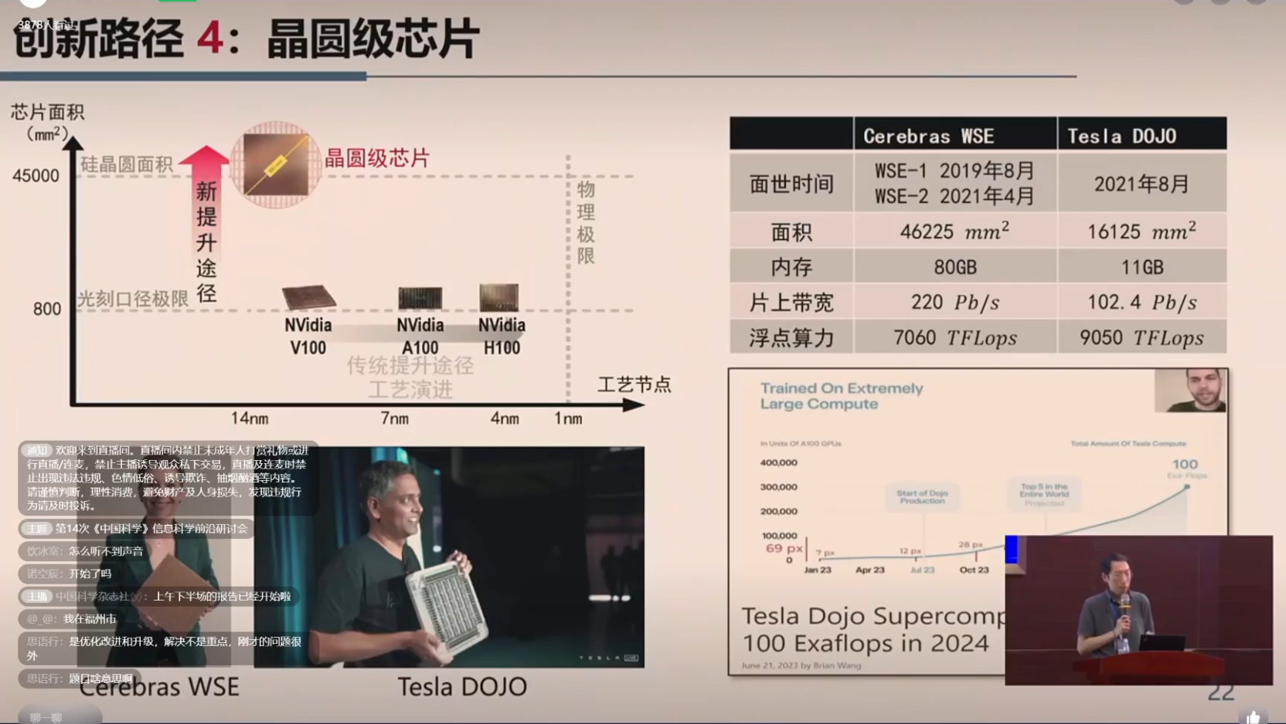
Notes:
第四条技术线是“晶圆级的芯片”，就是把系统做大。
我们看到国际上有两个在晶圆芯片上的尝试，一个是美国的Cerebras公司，一个是特斯拉公司。
他们做出了世界上目前看，唯一两个实用的晶圆级芯片，芯片的面积最大的达到了46000mm²，基本上就是一个晶圆切掉了边角以后；另外一个也达到了16000mm²。
未来特斯拉将使用这款芯片去构建它的超级计算机系统。
把芯片做到晶圆级，除了我们说在制造工艺上需要有突破以外，同时也非常依赖于架构的设计。

Slide 22
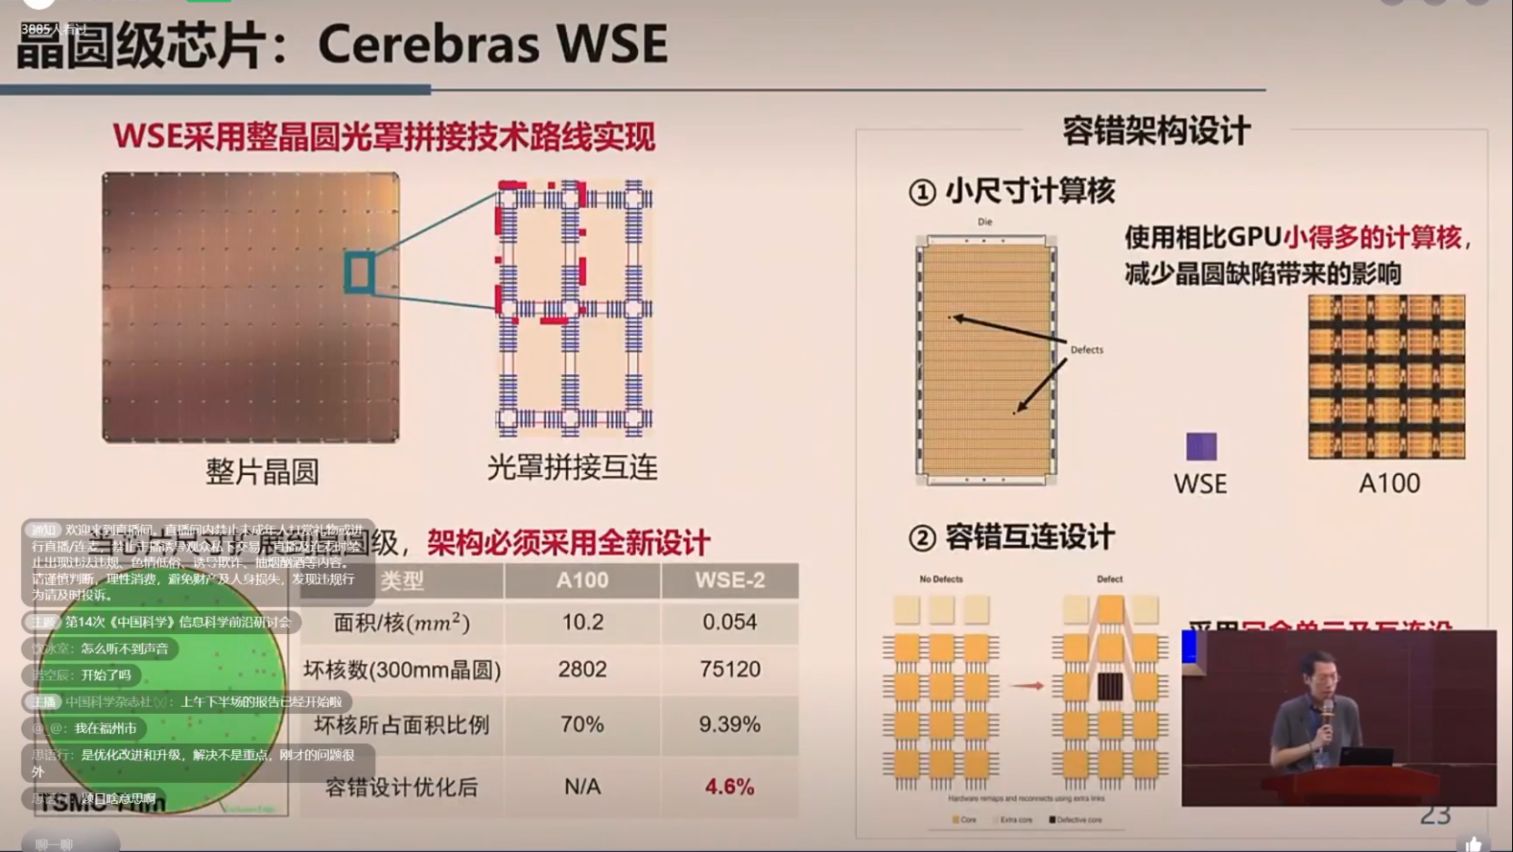
Notes:
分别看一下两个晶圆级芯片，他们采用的是不同的技术路线。
Cerebras芯片，采用的是整晶圆光罩拼接的路线，它在一次光刻里边把整个晶圆全制造完。
这个时候我们自然会想到，晶圆这么大，这里边一些固有的物理缺陷一定会带来计算单元的失效。
如果我们简单的采用一个GPU架构，把所有的晶圆上面铺满GPU，我们会发现这个晶圆的良率、坏盒所占的比例会非常高。
如果把A100的GPU直接铺满一个晶圆，这个晶圆上面将有70%的面积，由于缺陷而导致无法工作。
所以必须在计算架构上做一些新的设计，规避这个问题。
我们看到Cerebras的WSE里边，就使用了两方面的容错架构设计。
一方面它把计算盒的尺寸缩小，使得晶圆上的缺陷带来的影响范围被限制住。
第二，采用了一个容错的互连设计。当有一些小核发生错误时，可以在片上通过互连配置，实现对失效单元的规避。
通过这两种方式，他们把这个容错设计以后的坏盒所占的面积比例降低到了4.6%，实现了晶圆级芯片真正可用。

Slide 23
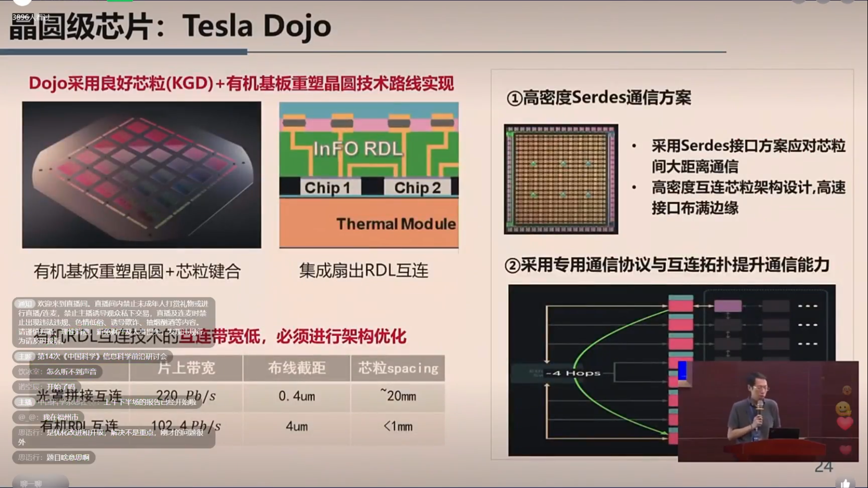
Notes:
特斯拉的芯片，它的技术路线又有所不同，它采用的是良好芯粒（KGD），再加上一个有机基板去重塑晶圆。
这时所有的计算盒肯定都是完好的，因为是我们挑出来的KGD。但这样会带来一个问题，互连性能会变差。
所以他们在架构设计里边针对互连优化，使用了高密度的Serdes以及专用的通信协议去实现这个通信性能的提升。

Slide 24
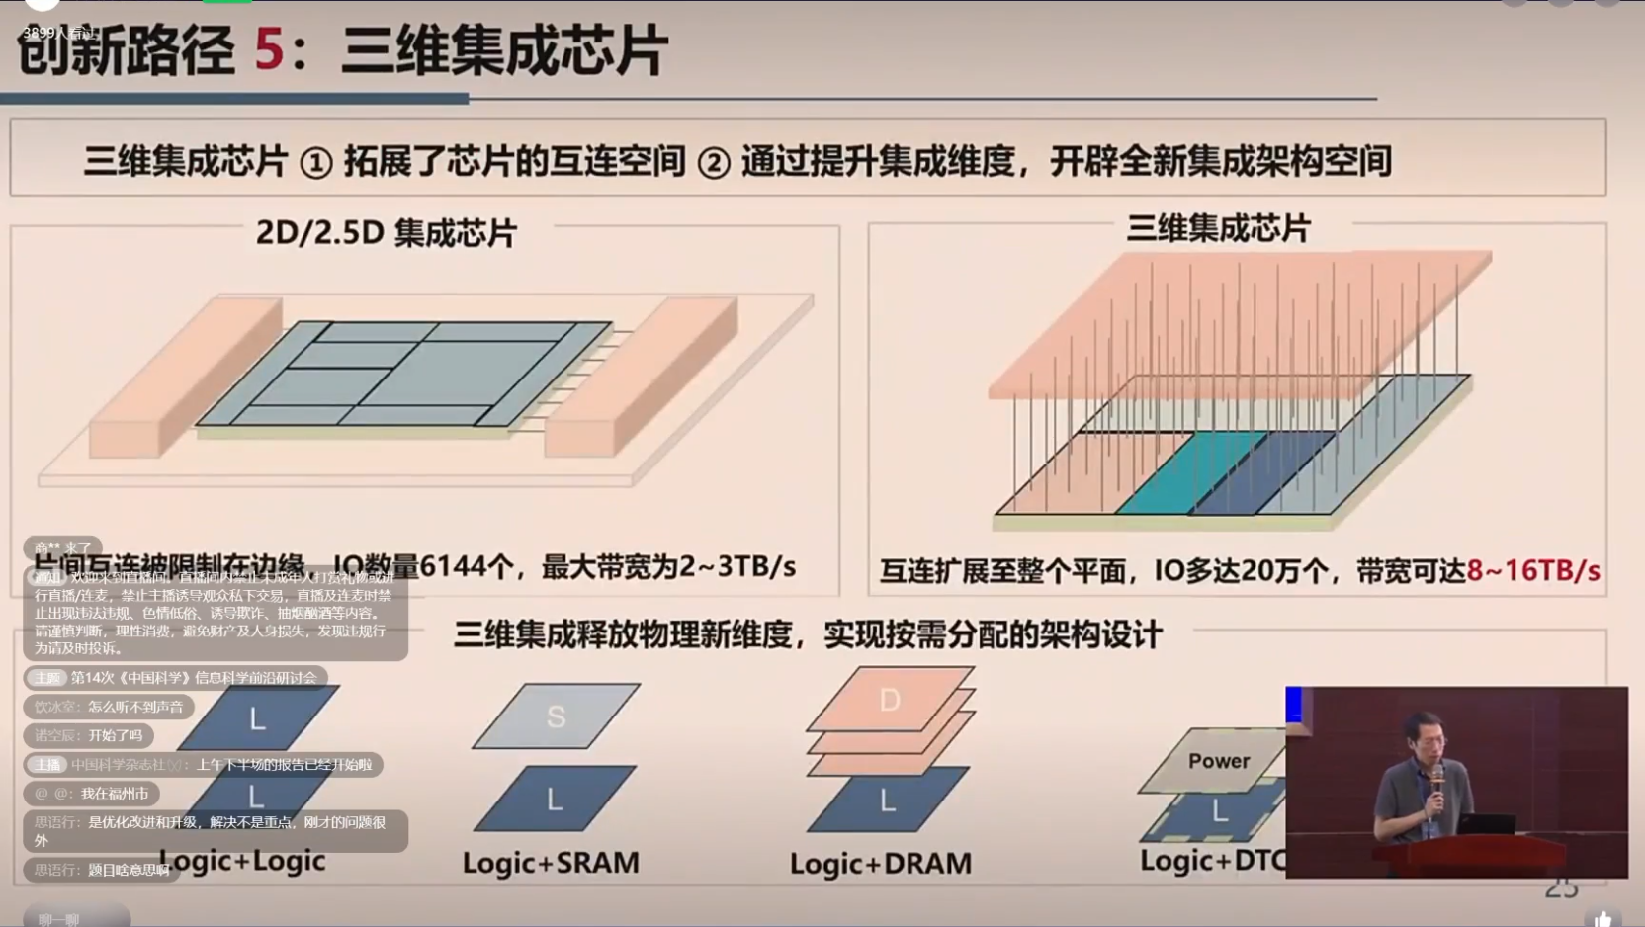
Notes:
最后一个路径就是三维集成了，
三维集成给我们带来了非常大的一个新的设计空间，它拓展了芯片的互连空间，同时也提升了集成的维度。
用《三体》科幻小说里的话来讲，就是他从高维去把这个芯片内部的细节给打开了，让我们在实现集成的时候有了更多的丰富的选择。
我们可以把逻辑跟逻辑堆起来，可以把逻辑跟SRAM堆起来，可以把逻辑和DRAM堆起来，甚至可以把逻辑和电容堆起来。

Slide 25
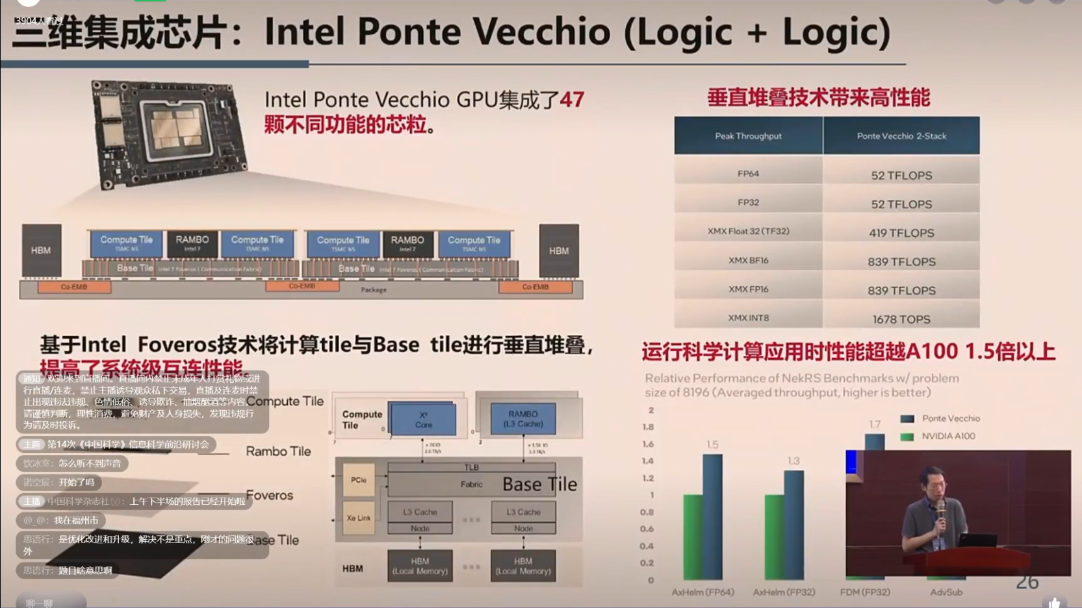
Notes:
我们在国际上也看到了几个不同的方案。
第一个是intel的这个logic和logic的堆叠，它通过两层logic堆叠提升了系统级的互连能力，从而提升这个芯片的性能。

Slide 26
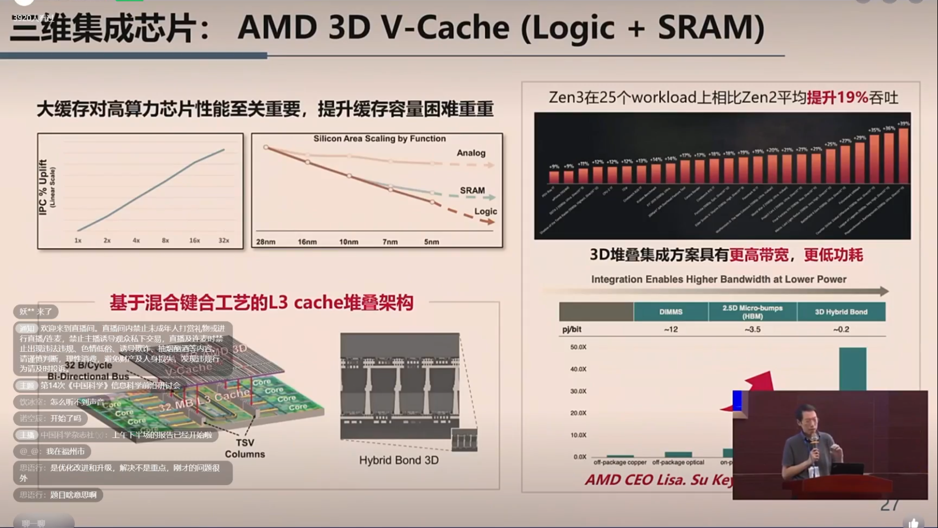
Notes:
AMD采用了一个logic和SRAM的堆叠，我们知道在计算过程里，对片上缓存的要求是很高的，容量越大性能肯定越高。
但SRAM又特别的占芯片面积，所以AMD就把这个SRAM叠在了logic之上，解决了这个片上容量对它的限制，所以也对整体性能带来了特别大的一个提升。

Slide 27
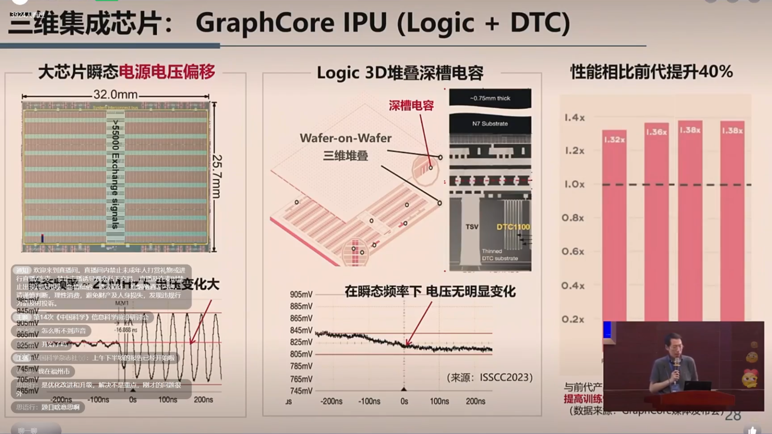
Notes:
第三个例子非常有意思，这是GraphCore公司的一个芯片。他在logic上堆叠一层电容。
我们知道这个大芯片运行的时候，因为同时开启的晶体管数量非常大，所以会带来电源电压瞬间的偏移，导致供电不稳。
左下角曲线就是当芯片运行的时候，电源电压的波动情况，这会影响芯片的性能。
所以GraphCore想了一个办法，把一层微分的深槽电容和逻辑堆叠起来，利用这个DTC的滤波能力去改善供电情况。
所以我们看到在瞬态的频率下，电压从过去非常波动变成了相对平稳的状态，这样也把性能提升了40%以上。

Slide 28
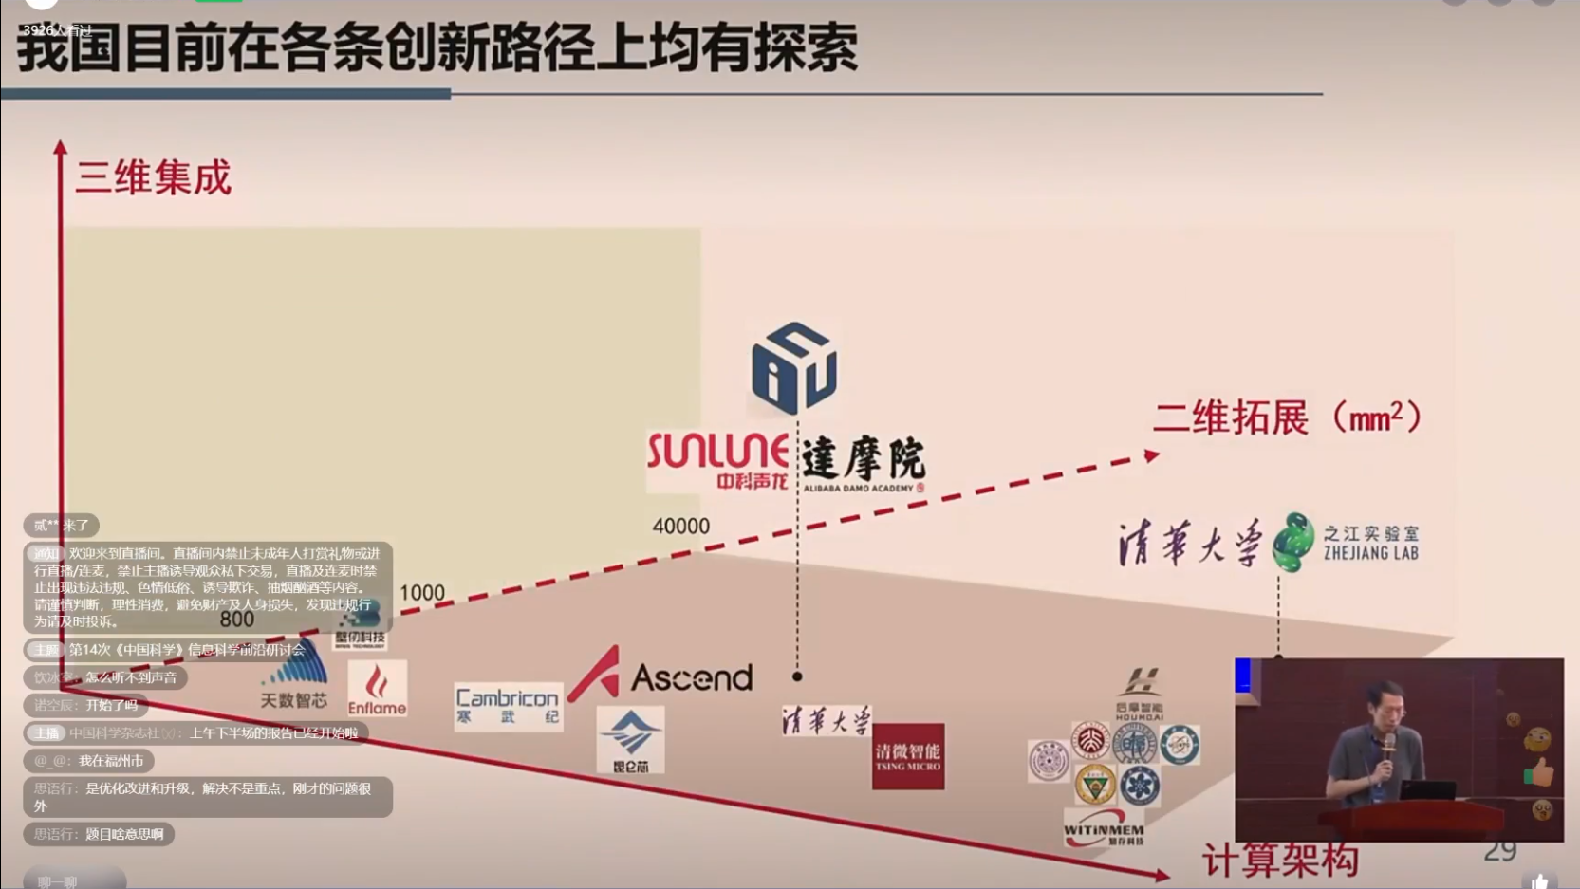
Notes:
前面是我们对几个技术路线一个简单的总结，
我们也简要的分析了一下，目前国内，在几条不同的技术路线上，实际上都有一定的探索。
在传统GPU路线上，一些企业已经有了可应用的产品
数据流芯片上，寒武纪，包括海思、昆仑都在使用数据流的芯片，数据流的架构。
可重构计算，有清华大学、清微智能在这方面做一些工作。
存算一体方面就非常的活跃，国内领先的学校，包括企产业界有知存、后摩智能等。
在晶圆级芯片上，清华和之江实验室也都在做一些探索。
三维集成这块，新盟，阿里的达摩院，还有中科声龙，都有一些初步的产品。

Slide 29
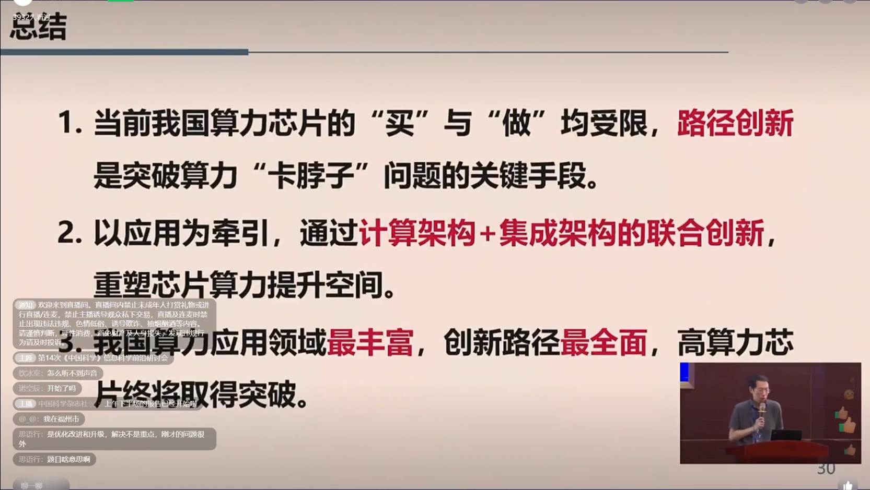
Notes:
最后我做一个总结，当前我们的算力芯片面临着多重的限制，因此我们在突破卡脖子问题时，路径创新，尤其是技术路线上的路径创新非常的重要。
以应用为牵引，通过计算架构和集成架构的联合创新是有机会去重塑芯片算力提升空间的。
咱们国家现在算力应用的领域最丰富、创新的路径也是非常全面的，我相信我们的高算力芯片的问题一定能够取得突破。

